Slide 1

ברוכות הבאות
לשיעור ברכות!

Slide 2
אֵילּוּ בְּרָכוֹת אַתֶּן מַכִּירוֹת?

Slide 3

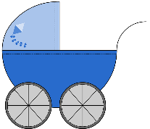

אֶת הַבְּרָכוֹת נְמַיֵּין ל3 סוּגִים:
הַנֶּהֱנִין | הַמִּצְווֹת | שֶׁבַח וְהוֹדָיָה
"שהכל". | "להדליק נר של שבת" | "הגומל"
"מזונות" | "לישב בסוכה" | "זוכר הברית"

Slide 4
שאלות?

